Slide 1
7/4(토)
코딩 300
한 달 300시간이 목표입니다.
300시간이면 비전공자도 기초는 알게 됩니다.
개념을 잡고, 간단한 알고리즘 푸는 것도 좋은데 개발을 할 수 있어야 합니다.
미션에 도전하세요.

Slide 2
미션 1)
항목 추가기능
항목 클릭시 done/취소 토글기능
삭제
기능을 우선 만들어 보고,
4. 수정하기 기능 완성하기.

Slide 3
기술면접 문제 리뷰 : select
학습 결과서 리뷰 : 문의에 대한 답변
미션1에 대한 강의 및 설명
직장인을 위한 학습법
발표 시간 조정, 발표자 사전 지정 : 매일 오후 1시. 출석표 기준.
-----------------
모바일 계정 연계
간단한 코딩 테스트

Slide 4
모바일 계정 연계)
안드로이드
인증번호 : 디바이스 고유번호로 활용.
아이폰
고유번호
인증번호 : 디바이스 고유번호로 활용

Slide 5
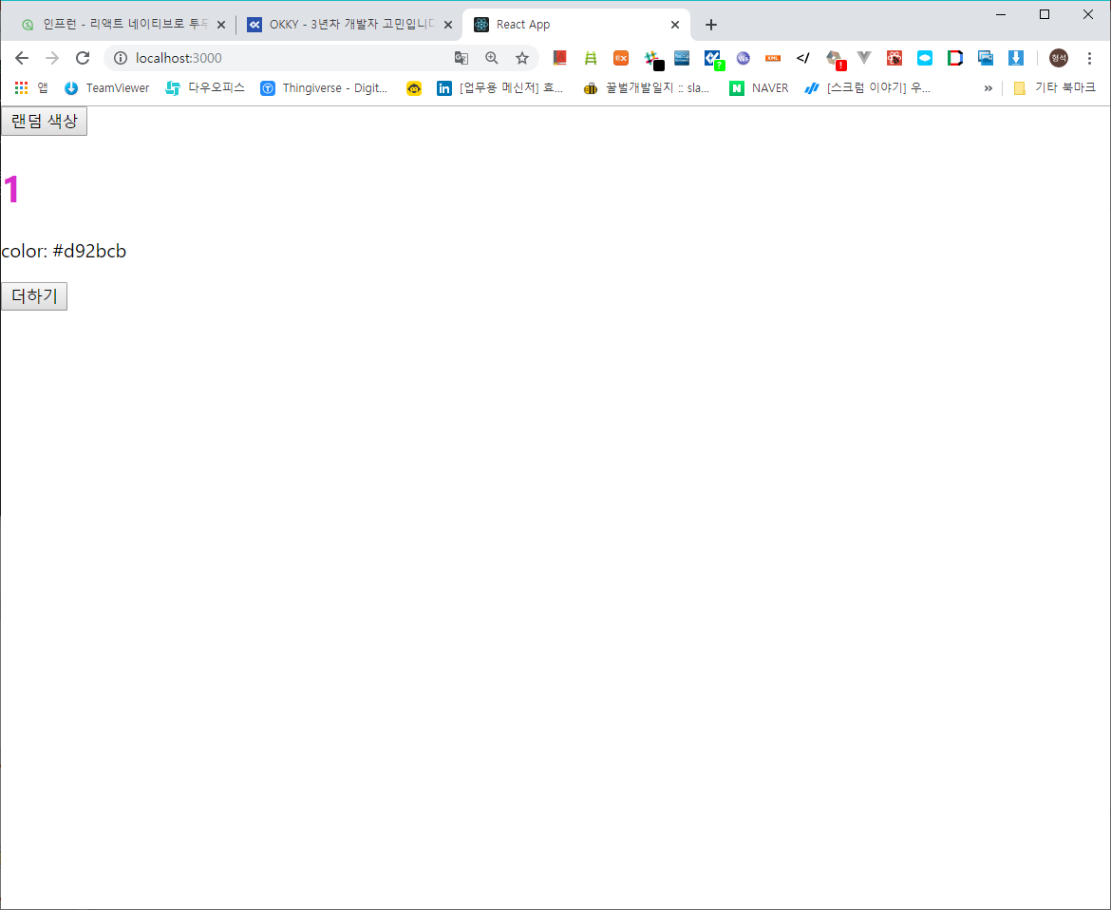
07
랜덤
state변경 -> 리랜더링
setState

Slide 6
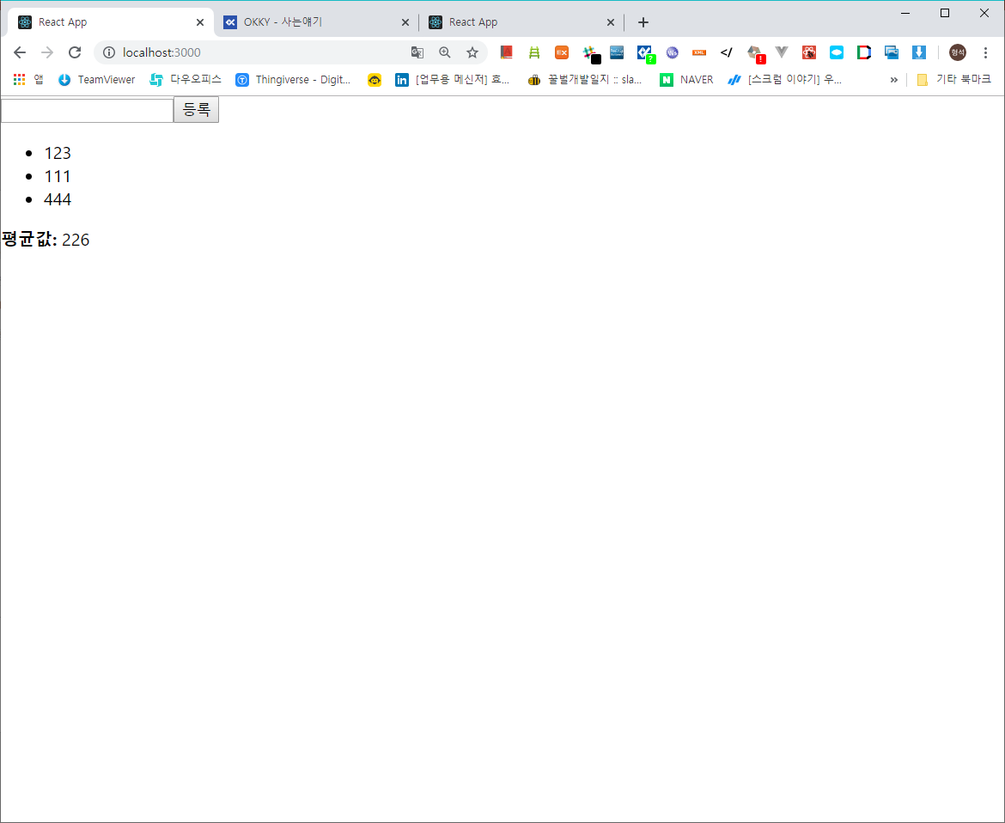
08
useState
list
useRef
useCallback
useMemo

Slide 7
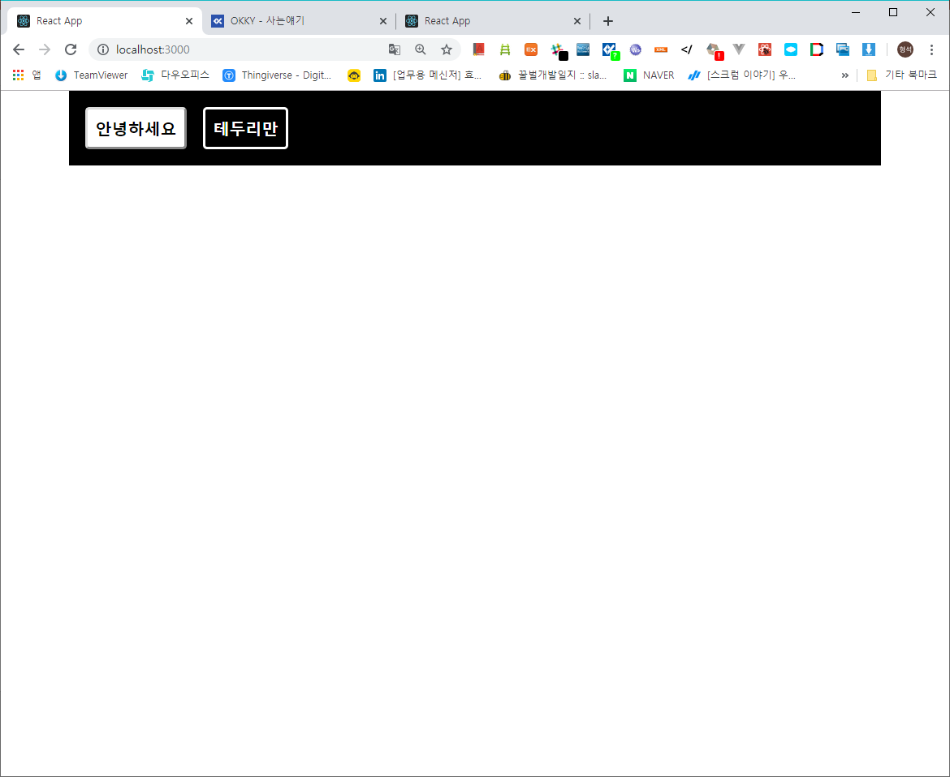
09
Sass
믹스인

Slide 8
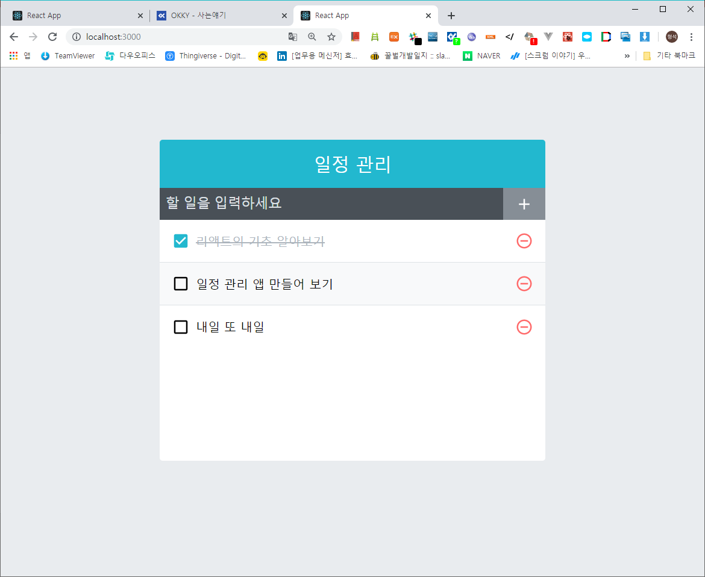
10
todo list

Slide 9
2. state 상태다루기
내부 값 변화에 따른 리랜더링
useState는 함수형 컴포넌트에 state를 추가할 수 있도록 도와줍니다.
(hooks라는 용어를 사용하지만 실제적으로는 함수입니다).
class 내부에서는 state는 항상 객체였습니다. 하지만, hooks 에서는 다양한 타입이 될 수 있습니다.
(array, number, boolean, string, etc)
기존 state 다루는 방식 : this.setState, 클래스기반(component의 생명주기 안에서 state 변경설정)
참고 소스 : https://developer-alle.tistory.com/304
단점 : 코드에서 볼 수 있듯이, 동일한 코드가 중복된다.
즉 최초든 업데이트 이후든 렌더링 될 때마다 수행하고 싶은 작업이 있을 때에 기존의 라이프사이클
메서드를 사용하면 중복이 생긴다.
-> 최신방식(훅, mobx) : useState, 함수기반으로 사용
https://medium.com/@shlee1353/%EB%A6%AC%EC%95%A1%ED%8A%B8-hooks-usestate-4%EA%B0%80%EC%A7%80-%EC%83%81%EC%9A%A9%EB%B0%A9%EB%B2%95-dfe8b2096750

Slide 10
REACT 프로젝트 메인이 뜨기까지의 과정
package.json 파일을 기준으로 npm install 컴포넌트 설치
dependencies : 설치할 라이브러리 목록
scripts : 명령어 목록(보통 start 명령이 있음)
babel : Babel는 최신 사양의 자바스크립트 코드를 IE나 구형 브라우저에서도 동작하는 ES5 이하의 코드로 변환
(참고 : https://poiemaweb.com/es6-babel-webpack-1)
jest : 테스팅 도구 (참고 : https://www.daleseo.com/jest-basic/)
proxy : 리액트서버와 노드서버를 연결해줌. 리액트서버에서 처리못하는 reques는 노드서버로 넘김
(참고 : https://chaewonkong.github.io/posts/express-with-react.html)

Slide 11
[Javascript] module.exports vs exports
참고 : https://velog.io/@jch9537/Javascript-module
[Javascript] export & exports & export default
참고)
https://velog.io/@jch9537/Javascript-export-default

Slide 12
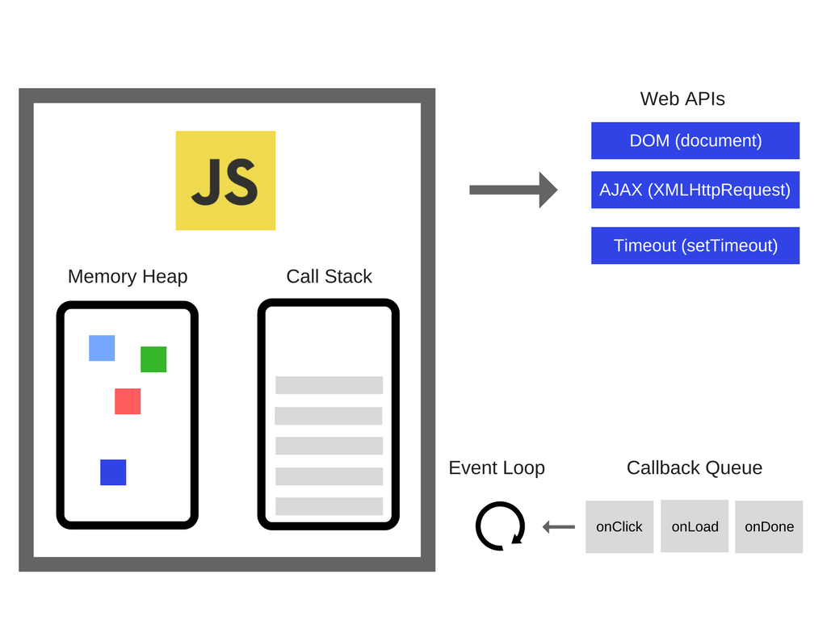
밑바닥부터 시작하는 리액트
밑바닥 : 원천적인 프로그램 구동 원리부터.
node.js 설치, 깔리면 내 피씨가 어떻게 되는 걸까.
v8엔진이 탑재 된다던데 그건 뭘까 : 런타임환경
런타임 환경이란
https://joshua1988.github.io/web-development/translation/javascript/how-js-works-inside-engine/

